Slide 1
四、错位空间理论
中式足球理论PPT图解篇
Notes:
中式足球理论

Slide 2
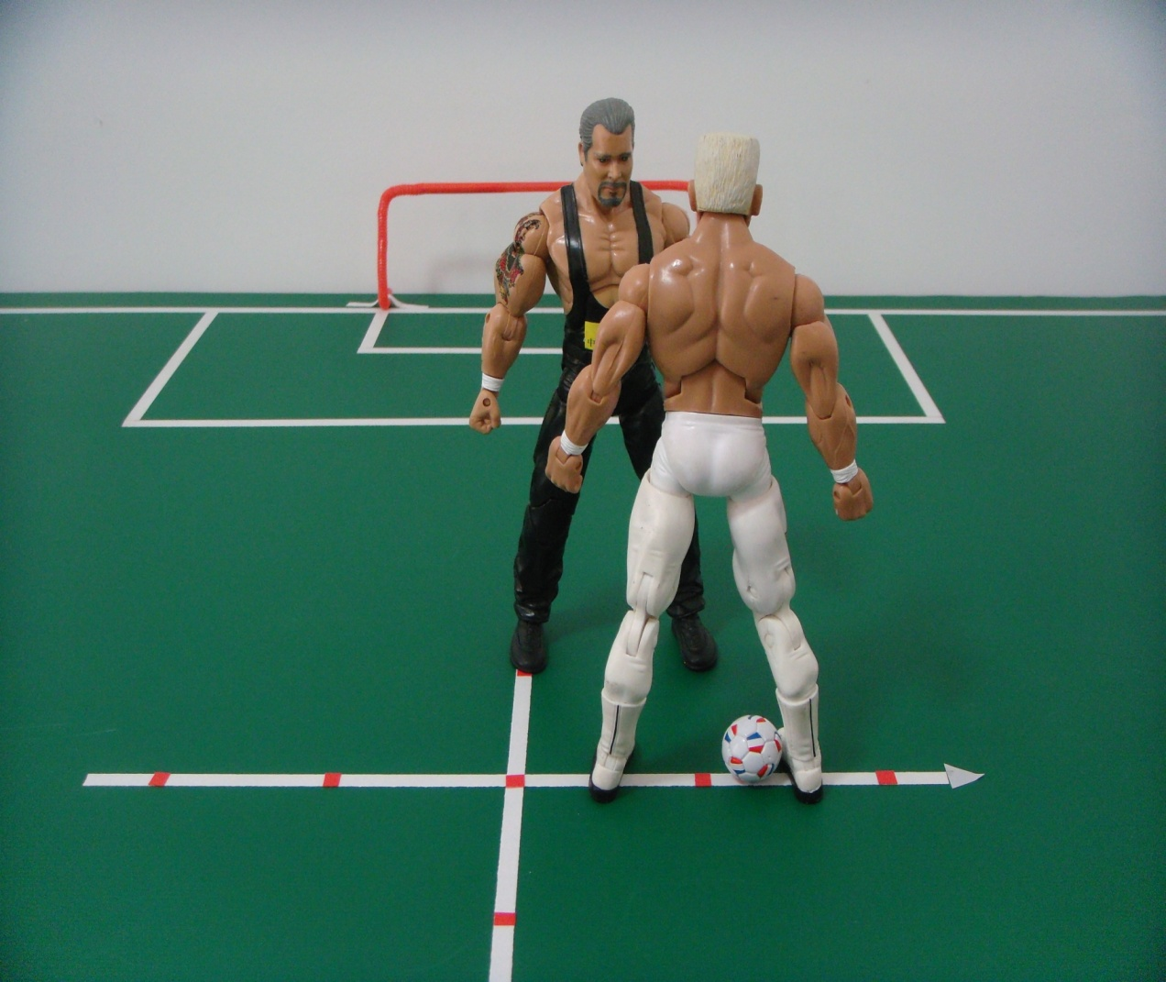
1 错位空间定义
错位空间
进攻者在最后实施过传射动作之前
属于一种瞬时的相对空间状态
攻防两者在纵轴上错开的相对空间

Slide 3
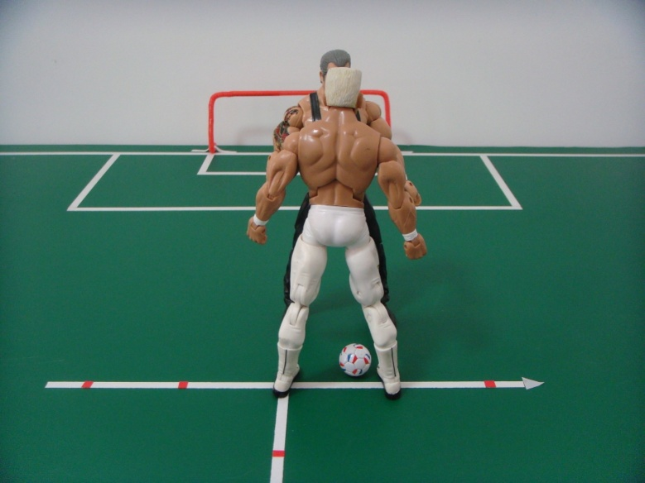
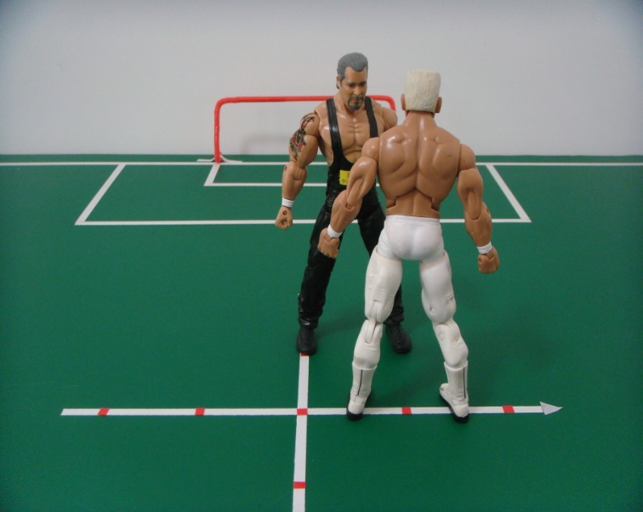
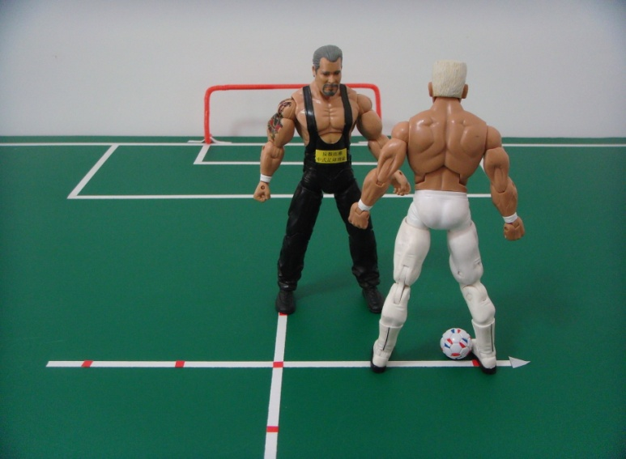
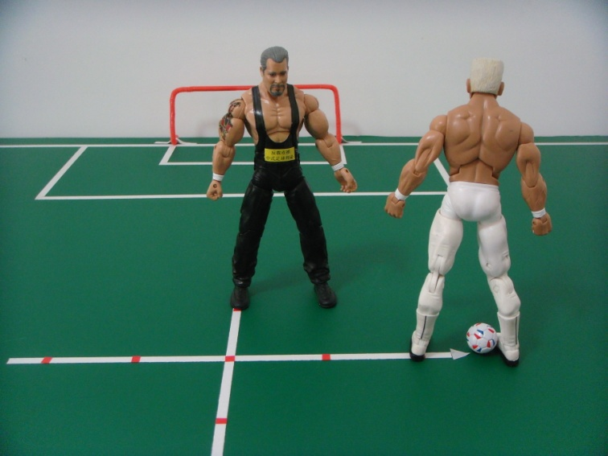
2 错位空间状态
纵轴线重合，没有错位空间
取得厘位错位空间
取得一个身位错位空间
取得过多错位空间

Slide 4
3 错位空间类型
空间类型 | 人的特点 | 球的特点 | 相对防区 | 自主性 | 时空性 | 通过率 | 应用举例
被动错位空间 | 应用假动作左晃右切，寻求诱开空间 | 球少动，不远离原点 | 未能脱离防区，多从防区通过 | 防区是否诱开未定，自主性不强 | 以时间换空间 | 靠诱开防区通过，较低 | 正拨再推 神龙摆尾虚晃剪式
主动错位空间 | 人结合球不断往一侧连动 | 球结合人不断远离原点 | 寻求尧开防区，多脱离防区 | 多脱离防区，自主性较强 | 以空间换时间 | 主动远离防区，较高 | 反拨再推 反拨连推 扣球过人 拉球过人

Slide 5
3 错位空间的时空关系
错位空间 | 应用空间 | 应用时间 | 相对防区 | 自主性 | 时空性 | 通过率 | 应用举例
取得过多 | 行程过远意义不大 | 较多 | 一样行程
取得过少 | 行程不足没脱离防区 | 较少 | 未能脱离防区，多从防区通过 | 防区是否诱开未定，自主性不强 | 以时间换空间 | 较低 | 正拨再推 神龙摆尾虚晃剪式
恰到好处 | 刚刚脱离防区 | 不多不少 | 寻求尧开防区，多脱离防区 | 多脱离防区，自主性较强 | 以空间换时间 | 较高 | 反拨再推 反拨连推 扣球过人 拉球过人

Slide 6
4 错位空间注意点
先发性：
主动创造，引领方向，先发先至
主动性：
在可以牺牲一点时间的前提下，加强主动错位空间的取得，主动寻求尧过防守区域，以时间换空间，确保通过率的提高
最佳性：
错位空间过少导致不能脱离防守区域，过多导致时间的浪费，恰到好处的错位空间的取得是最佳时空结合的关系

Slide 7

点击输入标题信息
小结
1
错位空间的取得有利于过传射实施应用
2
双杆训练法是练习主动错位空间的最好方法
3
恰到好处错位空间的取得是最佳时空应用
点击输入文字信息
4
反拨连推是最佳错位空间的取得应用

